Slide 1


EMOÇÃO DE VIVER,
VENCER SEMPRE...
Apresentação: Doroteia Gomes
Texto: Norma Aparecida Silveira Moraes
AUTOMÁTICO

Slide 2
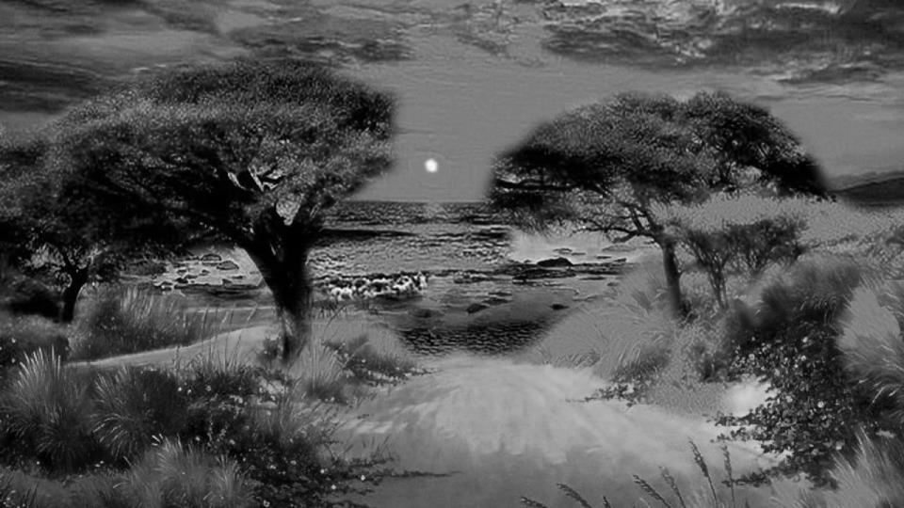
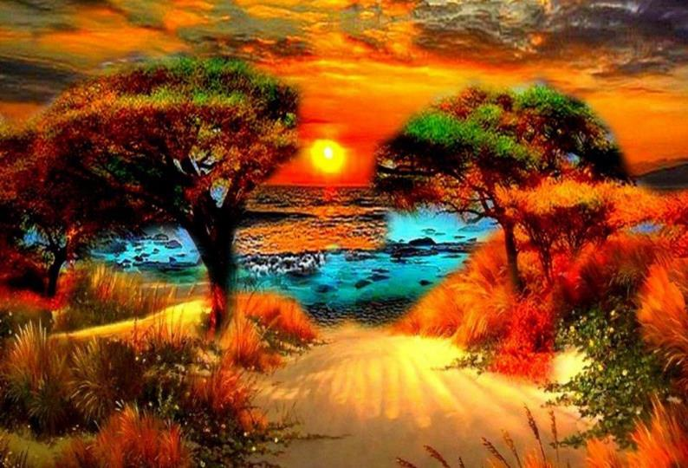
È muito comum e até natural,
Acordarmos com vontade de continuar na cama
Mas perdemos a maior beleza universal,
Que é o Sol gigante, sorridente dizendo que nos ama.

Slide 3


Ele envia sua luz resplandecente e brilhante,
Por todo canto da terra, de 12 em 12 horas, com aquela energia...
Que faz vibrar o coração, levando o desânimo num instante.

Slide 4
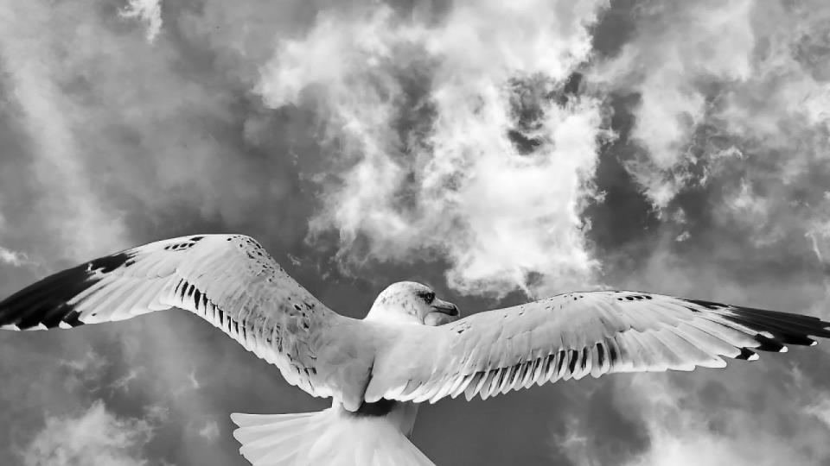
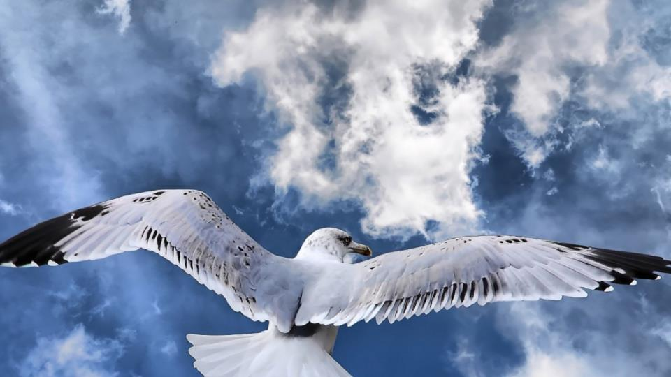
A vida se faz viver lá fora, a passarada canta distante...

Slide 5
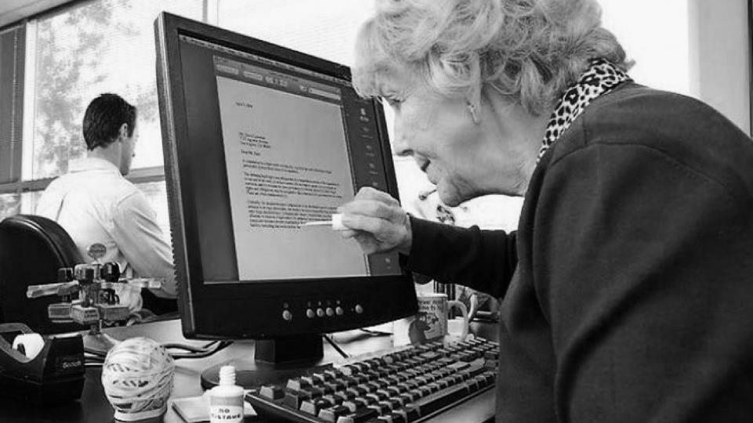
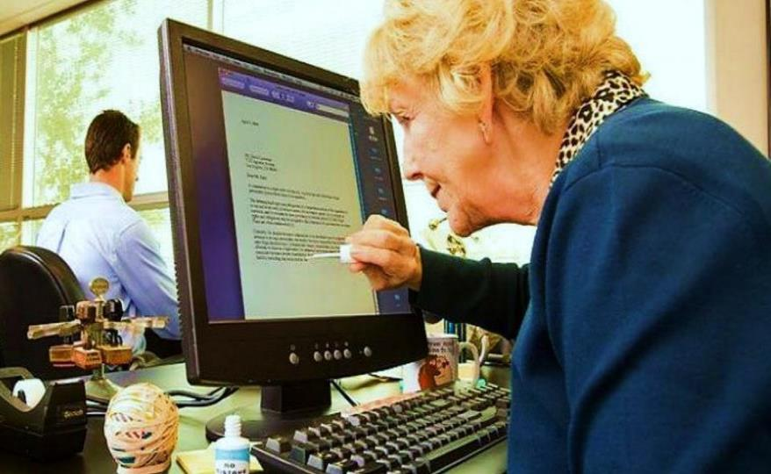
O homem prepara para ir trabalhar, ganhar seu pão...
Nenhum dia é igual ao outro, uns são mais calmos,

Slide 6
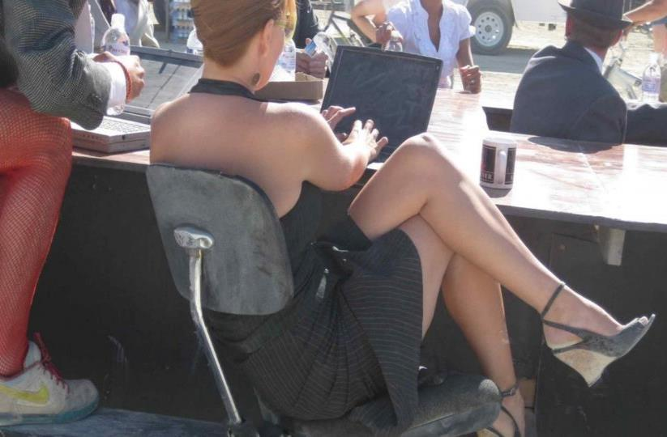

Outros mais agitados e a correria numa frenética agitação.
Chegando a tarde todos chegam em casa realizados e salvos.

Slide 7
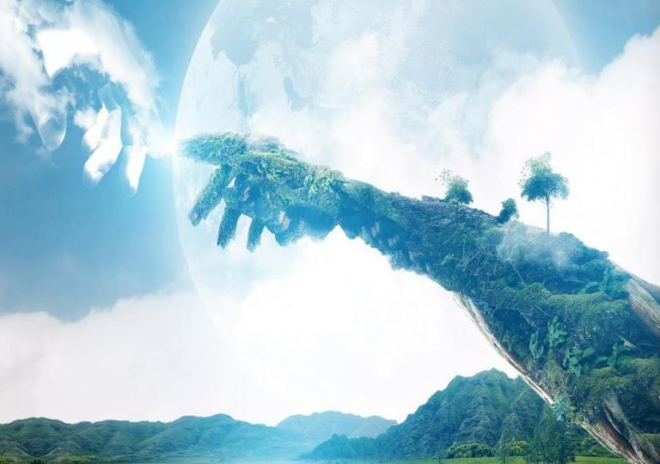
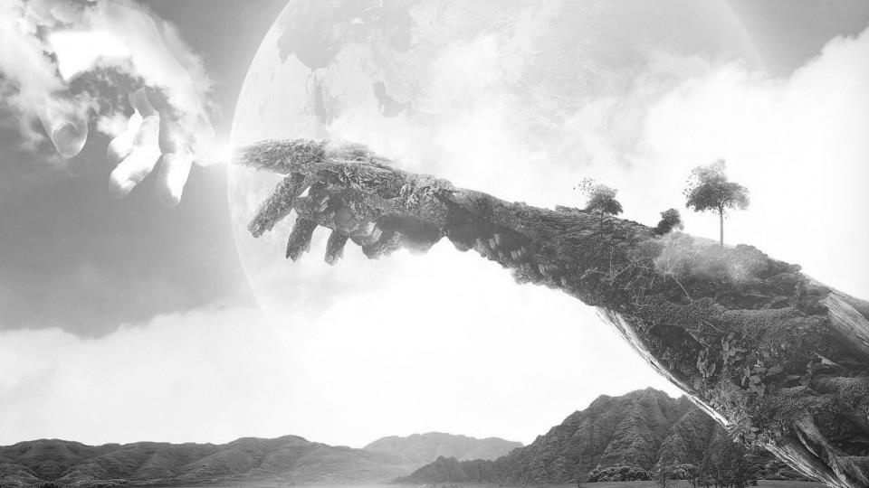
A Mão Invisível de Deus e sua Milícia estão atentos
Principalmente aos buscadores na senda.

Slide 8
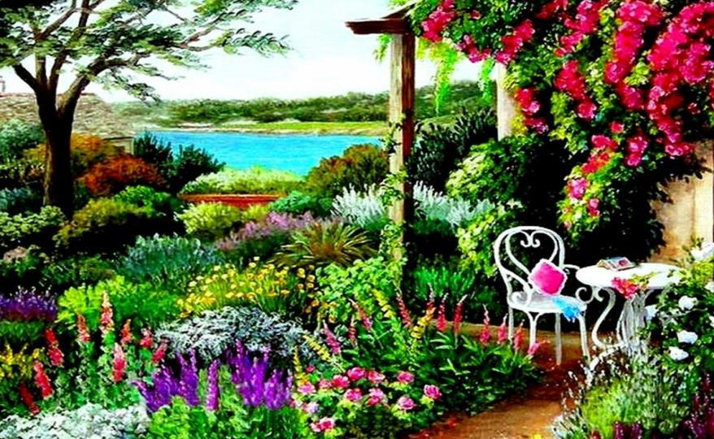
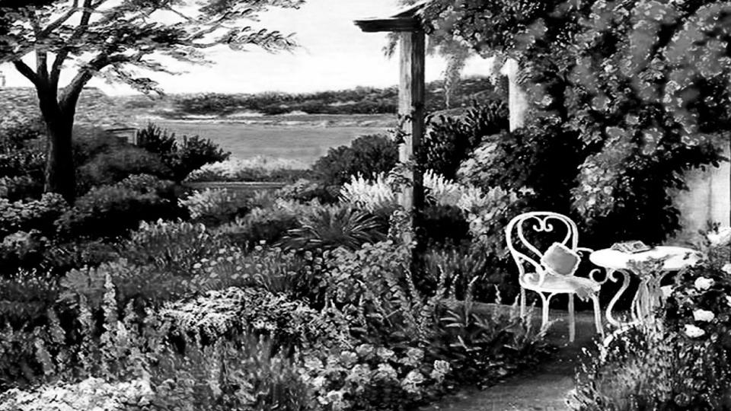
As sementes são lançadas num bom dia de afetos.
No jardim da alma elas nascem, não é lenda.

Slide 9


Cada um tem seu projeto de vida proposta.
Usa as estratégias que Deus dá pela intuição.
Muitos feitos para a humanidade estão à mostra,
Cada um segue sua ética ou seu coração...

Slide 10
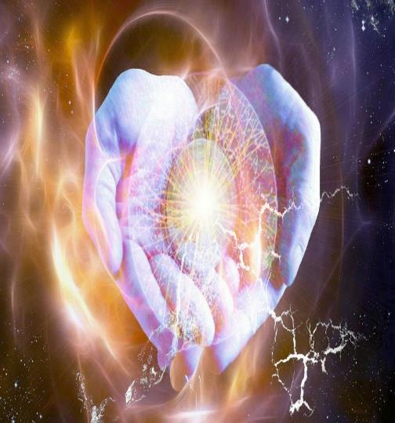
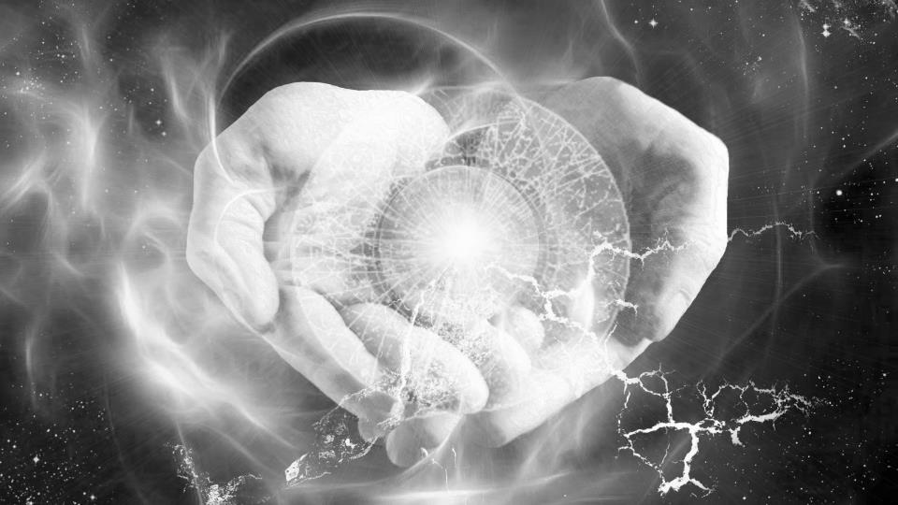
Hó! Deus Como Tú és maravilhoso!!!Obrigado!
Com tua espada em punho derruba o inimigo.
É a fé que nos faz vencer a batalha, até o desabrigado.
O recurso é enviado de maneira ,sem encarregado.

Slide 11
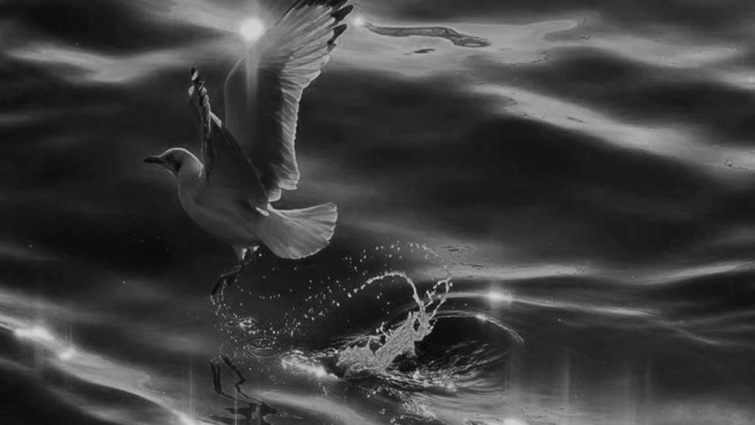
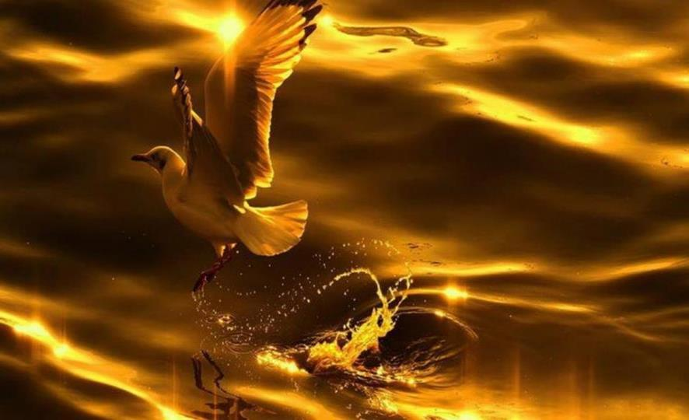
Deus não pune ninguém que usam o santo nome dele em vão.
Existe o livre arbítrio na vida, somos livres para o mal ou bem.
Tudo de bom que fazemos um dia nos retorna pela ação.
Pode demorar, mas, prá Deus o tempo não existe também.

Slide 12
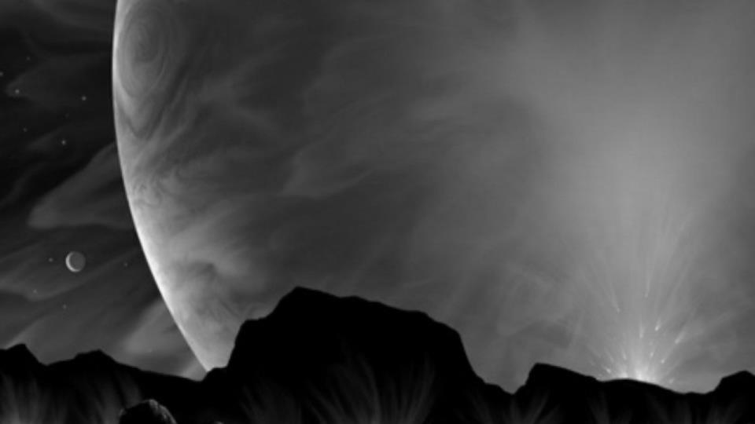
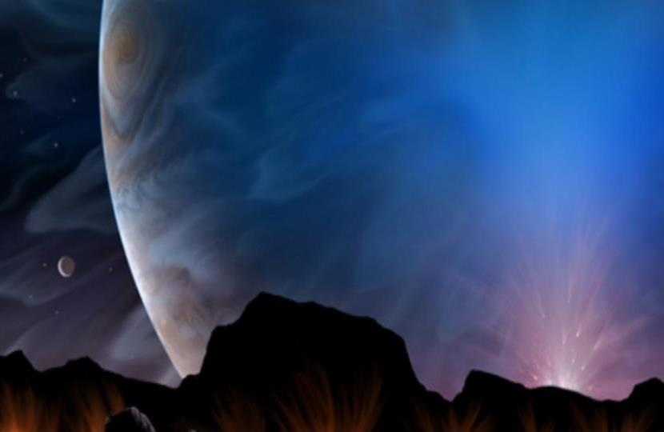
Ele nos deu este paraíso que está sendo destruído.
Pela ganância momentânea de alguns poucos homens.
Porque se acham donos e não sabem o que plantam.
Mas nada fica impune pela lei da ação e reação.

Slide 13


Tudo é para usarmos,
Deus fez o planeta como um laboratório.
Para usarmos e semearmos de novo;
Para que a colheita não seja a destruição.

Slide 14


Sempre dando um jeitinho aos desejos, concretizar.
De cada filho realizar seu sonho mais sublime,
Sem devastar a beleza como arrancar,
Para satisfazer desejos egoístas é crime.

Slide 15


Hó Deus como és maravilhoso.
A TUA PAZ PROFUNDA PENETROU MINHA ALMA.

Slide 16


Com a consciência cósmica de Teu existir para o gozo
De ser sua herdeira, deste paraíso que só me acalma.....

Slide 17


TEXTO: EMOÇÃO DE VIVER, VENCER SEMPRE...
AUTOR: NORMA APARECIDA SILVEIRA DE MORAES.
FORMATAÇÃO: DOROTÉIA GOMES.
IMAGENS: INTERNET
DIVULGAÇÃO: www.sergrasan.com
Doroteia Gomes Slides
Norma Silveira Moraes Slides
psico.normam@gmail.com
doroteiagomes06@gmail.com
Texto emocionante da minha amiga escritora: Norma Aparecida Silveira Morais.

